Slide 1
4차 산업혁명 관련 스마트 기술의 영향력
Ch13. 사회 속 영향력
2019. 3

Slide 2
4차산업혁명 시대에는 소수의 엘리트의 성과로 전체 조직을 이끌어가는 것이 아니라 소수의 다수가 영향력을 행사하는 이론을 무엇이라고 하는가?
스마트 롱테일 현상
이다.

Slide 3
목차
01
비트네이션
비트네이션이란 / 비트네이션의 특징/ 사례
02
스마트 롱테일 현상
롱테일현상이란 / 롱테일 현상의 배경 / 사례
03
뉴칼라의 등장
뉴칼라 계급 / IBM의 P테크 학교
04
승자독식의 불평등
승자독식이란 / 승자독식 사회 / 수확체감과 수확체증
05
침묵의 나선이론
침묵의 나선이론이란 / 침묵의 나선이론의 특징

Slide 4
비트네이션
비트네이션이란
비트네이션(Bitnation)은 최초의 블록체인(Blockchain) 기술 방식의 가상 국가로, 4차 산업혁명 정신에 입각하여 운영되는 통치 방식을 활용
2014년 스웨덴 출신 해커인 수잔타르코프스키 템펠호프(Susanne Tarkowski Tempelhof)와 지식재산권법 철폐를 주장하는 해적당을 창당한 릭 팔크빙(Rick Falkvinge)이 설립
해적당은 지적재산권을 폐지하고, 기술적 혹은 문화적으로 변화에 적합한 법률 개선을 목표로 하는 운동을 제안하여 시민의 자유와 표현의 자유추구라는 디지털시대에 맞는 원칙을 주장
시민의 권리와 개인 정보보호, 문화적 자유, 특허권과 독점권 등은 국가에 운영에 유해하다는 강한 신념을 포함
비트네이션은 기존 국가가 국민의 출생, 사망, 결혼, 부동산 등기, 법적 문서 등의 기록을 관리하고 통제하는 중앙관료들을 고용하는 것과 달리 블록체인 방식을 활용하여 중앙 관료가 없어도 운영 가능
국가를 구성하는 국민들은 주민등록번호 등과 같은 식별번호가 불필요하고, 이들을 중재할 법도 필요하지 않다. 다만, 국민이 자발적으로 개인 간 문서를 블록체인에 올려서 공증 받는 방식으로 이전의 업무가 운영

Slide 5
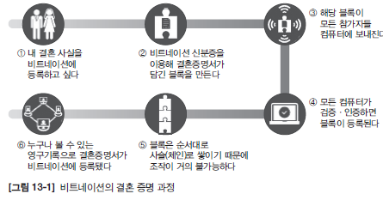
비트네이션
비트네이션의 특징
비트네이션에서는 모든 사람이 최고의 정부 서비스를 받을 권리, 국경이 없으므로 시민이 어디에 있더라도 상관없이 정보의 서비스를 받을 수 있고, 이를 위한 법은 따로 정하지 않고, 개인 간의 약속이나 문서를 블록체인에 올려 공증 받음
탈 중심적이어서 개인의 자치권을 보장, 비트네이션이 블록체인을 기반으로 작동하므로 수백만 명이 사용하는 분산장부가 있고, 이는 개인 대 개인의 자치권을 보장, 마스터 카드와 제휴하여 은행 직불카드처럼 쓸 수 있는 비트코인 카드를 판매하고, 누구나 공유하여 사용할 수 있는 대사관이 세계 곳곳에서 난민보호나 긴급 신분증 발급사업 등을 진행
비트네이션의 시민들은 완전히 새로운 정부 시스템을 스스로 개발하고 만드는 자발적인 플랫폼으로서 역할을 한다. 이를 위하여 교육기업들과 제휴하여 창업 기술 등의 교육을 진행하고, 디지털 화폐를 모든 국민에게 지급하는 보편적인 기본소득 실현을 계획

Slide 6
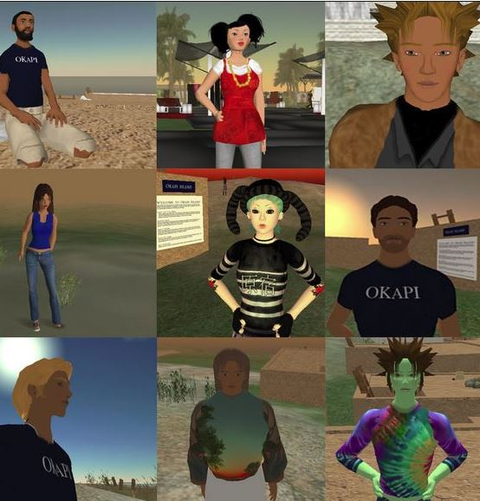
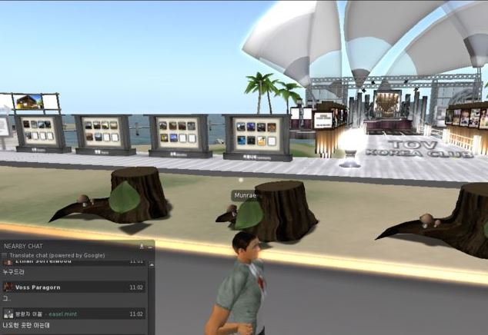
비트네이션
비트네이션의 사례
① 세컨드 라이프
2000년대 중반 큰 인기를 끈 세컨드 라이프(Second Life)는 온라인게임처럼 3차원 가상공간에서 아바타(Avatar)를 만들어 제2의 인생을 살아보는 서비스였다. 원래 세컨드 라이프는 휴가기간이나 사이버 공간을 통해 또 다른 삶을 사는 것을 의미하고, 현재 직장 외에 다른 직업을 체험하고자 하거나 하는 욕구가 인터넷의 보편화로 가상의 삶을 경험하려는 사람들이 증가하는 추세를 반영한 대표적인 서비스였다. 세컨드 라이프(www.secondlife.com)는 미국 샌프란시스코에 본사를 둔 벤처기업 린든 랩(Linden Lab)이 2003년 선보인 인터넷 기반의 가상 현실공간

Slide 7
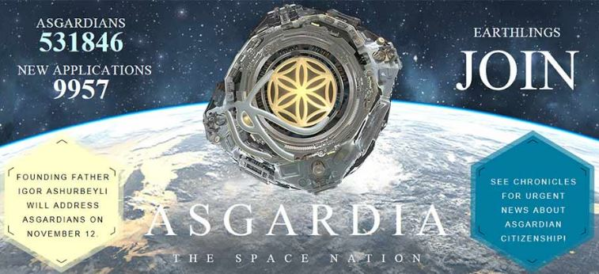
비트네이션
비트네이션의 사례
② 아스가르디아
2016년 10월 오스트리아의 민간단체 항공우주국제 연구센터(AIRC)는 우주 국가 건설프로젝트를 공개, 세계의 과학자들이 인공위성을 쏘아 올린 뒤 그곳으로 사람들을 이주시켜 만든 우주국가 아스가르디아(Asgardia)를 건설하겠다는 것이다. 이는 인공위성을 쏘아 우주 이주주권을 가진 독립국의 새로운 틀이며, 인종과 국적 초월한 윤리적으로 독립된 국가로 이름, 주소, 이메일만으로 시민권을 인정받는 가상 국가

Slide 8
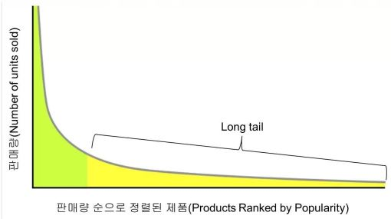
스마트 롱테일 현상
롱테일 현상이란
스마트 롱테일(Smart Long-Tail)의 원칙은 4차 산업혁명을 설명하는 대표적인 법칙인데, 이는 오프라인 경제에서 상위 20%가 80%의 매출을 담당한다는 파레토 법칙(Pareto’s Law)에 반대되는 개념
온라인 경제의 롱테일 법칙은 80%의 사소한 다수가가 20%의 핵심 소수보다 뛰어난 가치를 창출한다는 것
디지털 경제는 시공간의 제약을 극복하고, 자원의 제약과 연결비용을 줄여 소수의 수요에 대한 원가를 더욱더 절감시키는 스마트 롱테일 법칙을 탄생

Slide 9
스마트 롱테일 현상
롱테일현상 배경
롱테일 현상의 등장은 인터넷과 디지털의 발전에 의한 유통혁명과 소비자의 개성 추구로 인한 다양한 수요에서 비롯
무한대의 제품 전시 공간, 즉 오프라인에서는 제한된 공간 때문에 모든 제품을 전시할 수 없지만, 온라인에서는 매우 적은 비용으로 상상을 초월하는 수많은 틈새 상품을 전시하고 손쉽게 검색
음악앨범 진열의 경우를 살펴보면, 오프라인 월마트는 55,000곡을 진열하지만 온라인 랩소디는 150만곡 진열이 가능
소비자의 개성 추구에 의한 다양한 수요로 인한 것인데, 자신의 취향과 편의를 중시하는 개성시대의 풍조와 맞물려 소비자들은 소수의 히트상품에 만족하지 않고 다양한 종류의 제품을 추구하게 되었다. 여기에는 대량 고객화(Mass Customization), 대량배제(Massclusivity), 소수청취(Silvercasting) 등의 트렌드
등장이 원인

Slide 10
스마트 롱테일 현상
롱테일현상의 배경
스마트 경제는 공간 경제(Space Economy), 정보 경제(Information Economy), 네트워크 경제(Network Economy)의 3가지 관점
공간의 경제는 시간과 공간의 개념이 재구성된 연결공간의 관점
정보의 경제는 물리적인 재화가 아니라 정보재의 관점
네트워크의 경제에서는 형태와 크기 등 차원이 다른 생산자, 판매자, 구매자 간의 네트워크의 관점에서 시장과 경제

Slide 11
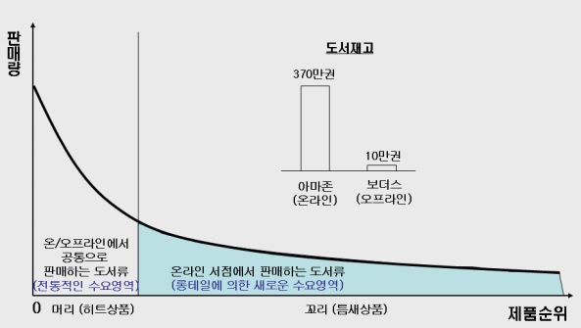
스마트 롱테일 현상
스마트롱테일 사례
① 아마존닷컴
아마존닷컴의 전체 매출은 절반 이상이 랭킹 13만 등 이하의 책에서 올리고 있는데,이는 잘 팔리는 책보다 잘 팔리지 않는 방대한 양의 책들의 판매량이 더 많다는 것을 의미

Slide 12
스마트 롱테일 현상
스마트롱테일 사례
② 구글
검색 포털사이트 구글의 애드센스(AdSense)는 무한을 포함하여 만들어진 대표적인 롱테일 현상의 전략시스템, 포춘 500대 기업 같은 대형 광고주가 아닌 꽃 배달업체, 빵집 같은 작은 광고주들이 모여서 엄청난 이익을 만들어내는 전략

Slide 13
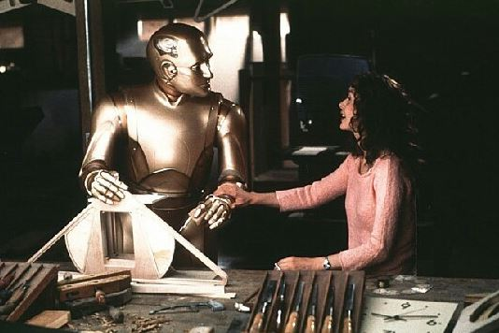
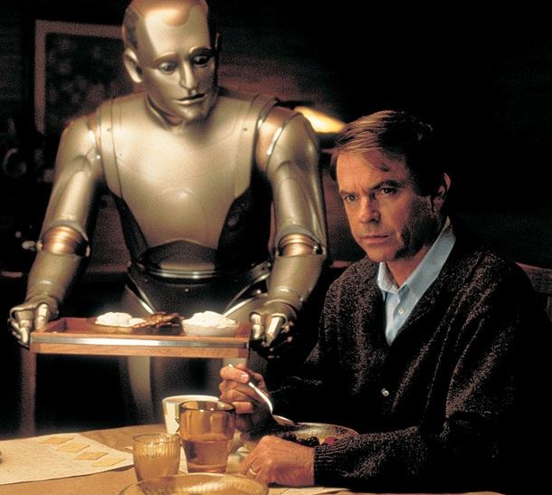
뉴칼라의 등장
뉴칼라 계급
뉴칼라(New Collar)는 블루칼라도 화이트칼라도 아닌 새로운 계급을 의미하고, 학력과 상관없이 4차 산업혁명, 즉 디지털 혁명 시대에 적응하여 살아가는 계급전산업군에서 필요로 하는 인공지능, 클라우드 컴퓨팅 등의 전문가들로 전통 교육 방식이 아닌 새로운 방식으로 교육된다. 뉴칼라라는 용어는 IBM이 처음 사용하였지만, 특정 기업이나 국가에만 해당하는 단어가 아닌 보편적인 용어가 될 것

Slide 14
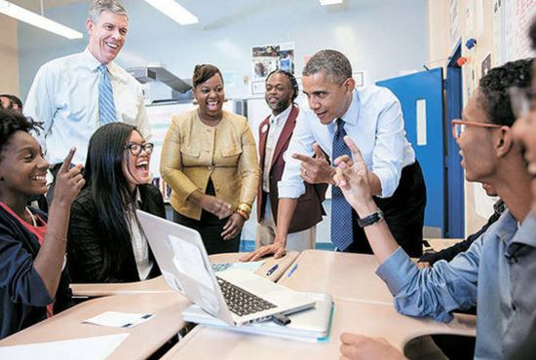
뉴칼라의 등장
IBM의 P테크 학교
IBM은 뉴칼라를 직접 길러 내기 위한 학교를 설립하였고, 뉴욕시 교육청과 뉴욕 시립대와 손잡고 2011년 브루클린에 P테크 학교를 처음 선보였다. P테크 학교에는 9학년부터 입학할 수 있고, 6년짜리 커리큘럼으로 구성되지만, 성적이 뛰어나면 더 빨리 졸업할 수 있음
졸업생들은 2년제 대학 졸업자들에게 수여하는 준학사 학위를 받는데, 설립 6년에 40여 명의 조기 졸업생이 나왔고, 20대에 접어든 졸업생 8명은 현재 IBM에서 일함
IBM의 가장 중요한 철학은 회사와 직원이 그 사회에서 중요한 역할을 해야 함
아예 학교를 새로 만들어 기술을 전수하고 인재를 배출하는 것이 근본적이고도 종합적인 대책이다. 이 같은 과제를 해결하는 과정에서 IBM의 기술과 인프라를 사용 할 수 있기 때문에 타기업보다 유리

Slide 15
승자독식의 불평등
승자독식이란
승자 독식제도(Winner-take-all)는 미국 선거에서 득표한 대로 선거인단을 나누는 데 그대로 한 주에서 한 표라도 득표수가 많은 후보가 그 주의 선거인단을 독식한다는 것에 서 나온 의미
미국 플로리다 주는 선거인단 수가 25명인데 고어나 부시 중 단 한표라도 많이 얻은 후보가 25명을 다 가져간다. 이는 미국 전체의 유권자 지지율은 높은데 몇몇 주에서 선거인단을 잃어 대통령이 되지 못하는 경우가 있음
승자독식 시장은 자본주의의 근본적인 문제점, 즉 부익부 빈익빈을 다른 말로 표현한 것

Slide 16
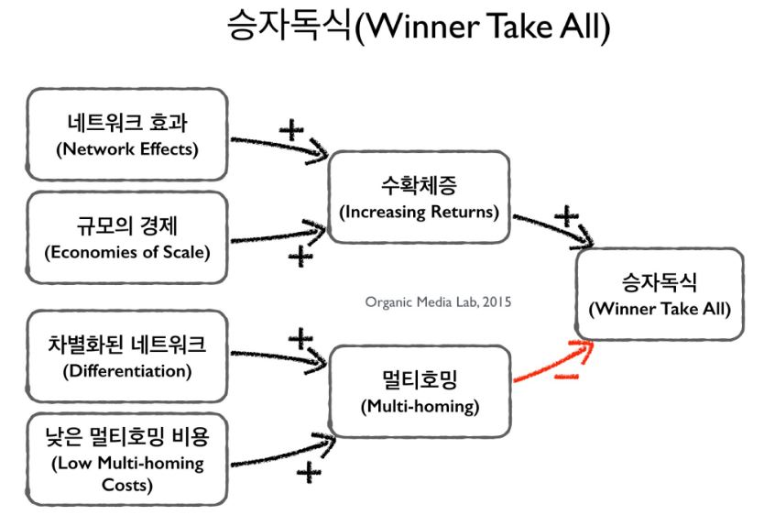
승자독식의 불평등
승자독식 사회
승자독식 사회(The Winner-Take-All Society)는 로버트 프랭크((Robert Frank)와 필립 쿡((Philip J. Cook)의 책에서 유래한 용어로서 20, 80의 사회를 넘어 소수의 사람이나 소수의 회사가 사회의 거의 전부의 부를 차지하게 되는 사회로 나아가는 현상
승자독식 시장의 출현에는 공급 측면의 메카니즘도 있고, 수요 측면의 메카니즘
수요 측면의 메카니즘 중에는 승자독식 시장을 탄생시킨 가장 중요한 요인을 원거리 통신과 정보기술의 발달로 간주

Slide 17
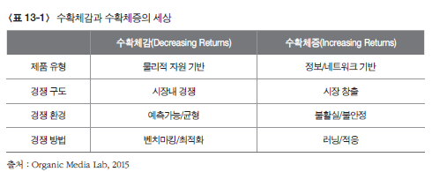
승자독식의 불평등
수확체감과 수확체증
수확체증 세상에서는 수확체감 세상에서의 균형점(Euqilibrium)이 존재하지 않고, 항상 한쪽(0 또는 1)으로 쏠릴 가능성이 매우 높고, 기술의 발전과 사용자의 참여로 시장이 시시각각 변하지만 미래가 어떻게 펼쳐질지 예측하는 것은 불가능
수확체증의 법칙에 의해 움직이는 네트워크 비즈니스 시장에서는 예측이 불가능(Unpredictable)하고 불안정(Unstable)할 뿐 아니라 모방할 대상이 없기 때문에 고객과 시장에 대해 배우고 이에 적응하는 방법만이 통함, 장기적인 계획을 세우고 이를 달성하기위해 최선을 다하는 것이 아니라 작은 실행을 통해 고객을 배우고 적응하며 자신만의 네트워크를 성장시키고 진화시켜야 하는 것

Slide 18
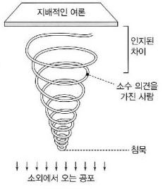
침묵의 나선이론
침묵의 나선이론이란
침묵의 나선 이론(Spiral of Silence Theory)은 1966년 독일의 사회과학자 엘리자베스 노엘레-노이만(Elisabeth Noelle-Neumann)이 발표한 정치학과 매스 커뮤니케이션에 관한 이론
주로 언론 분야에서 많이 활용되며 매체가 여론에 미치는 영향을 설명할 때 자주 등장
하나의 특정한 의견이 다수의 사람들에게 인정되고 있는 상황이라면, 반대되는 의견을 가진 소수의 사람들이 고립과 배척을 두려워해 침묵하는 경향을 보임
다수에게 인정되는 의견은 더욱 영향력을 확장하게 되고, 어떤 의견이 다수의 지지를 얻어 영향력이 확대되는 것을 나선형으로 표현하는데, 나선형 모양으로 침묵이 퍼져나가는 과정으로 해석

Slide 19
침묵의 나선이론
침묵의 나선이론의 특징
노이만은 침묵의 나선이론이 네 가지 단계를 거치면서 증폭된다고 주장, 권력자가 주목되지 않았던 화제를 제시하면, 이에 대해서는 곧바로 반대 의견을 꺼내기 쉽지 않고, 일단은 옳은 것으로 받아들여짐 이후 나오는 비판에 대해서는 옳지 않다는 비판이 가해지면서 배제되고, 소수파가 된 비판세력은 다수의 위세에 눌려 비판을 포기함
엘리사베스 노엘레 노이만(Elisabeth Neolle Neumann)이 설명하는 침묵의 이유는 고립의 두려움과 동조성(Conformity), 타인의 판단 능력에 대한 의심 등
고립의 두려움은 침묵의 나선 효과를 가속화시키는 원심력
침묵의 나선이론은 그 동안 오프라인 공간에서는 기본 진리로 널리 받아들여졌으나 대안으로 제시된 플랫폼으로 기대를 모았던 소셜미디어에서도 그대로 작동 이유는 소셜미디어에선 기록이 남는다는 점이 부담이기 때문
침묵의 나선이론의 사례로는 촛불집회 현상, 황우석 사건, 노무현 대통령 탄핵 및 제17대 총선 등

Slide 20
질문 받습니다!
감사합니다.
합니다.

